Slide 1
Introducción al Machine Learning
Conceptos básicos sobre el aprendizaje automático
Profesor: Antonio Javier Gallego

Slide 2
Contenidos
Introducción
Aprendizaje
Datos
Etapas
Librerías

Slide 3
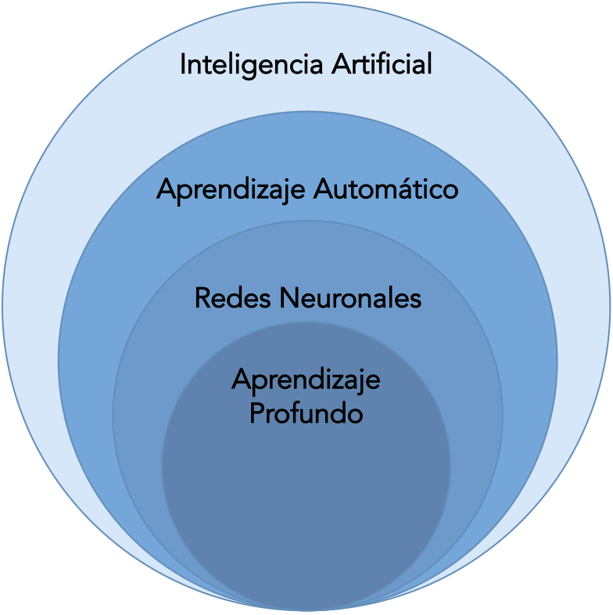
Introducción
Inteligencia Artificial (IA): Técnica que permita a un ordenador/máquina mostrar un comportamiento que imite la inteligencia humana.
Aprendizaje automático: Subconjunto de técnicas de IA que utilizan métodos estadísticos para generar modelos de predicción a partir de datos.
Redes neuronales: Subconjunto del ML basada en el desarrollo de modelos que imitan el funcionamiento del cerebro humano.
Aprendizaje profundo: Subconjunto de las redes neuronales que emplean técnicas para extraer de manera automática las características descriptivas de la tarea a resolver.

Slide 4
Inteligencia Artificial
calefacción
temperatura
aire acondicionado
IA
fecha y hora
iluminación
persianas
configuración
usuario

Slide 5
Machine Learning
Datos
Ciencia que permite que los ordenadores aprendan a resolver tareas a partir de ejemplos, es decir, sin instrucciones directas.
Usa algoritmos para identificar patrones en los datos con los que generar un modelo (expresión matemática) que puede hacer predicciones sobre los mismos.
Con más experiencia y datos, los resultados del aprendizaje automático son más precisos, de forma muy similar a cómo los humanos mejoran con más práctica o más ejemplos.
El modelo se genera con los datos disponibles y luego se puede usar para hacer predicciones sobre datos nuevos, es decir, no utilizados durante el entrenamiento (ajuste o generación) del modelo.
Algoritmo de ML
Modelo de predicción

Slide 6
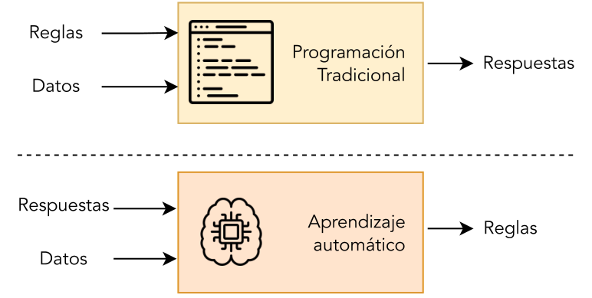
IA vs. ML
Ventajas: La adaptabilidad del ML lo convierte en una excelente opción en escenarios en los que los datos siempre cambian, la naturaleza de la solicitud o la tarea siempre se transforma o la codificación de una solución sería realmente imposible.
Desventajas: Necesita datos y un proceso de etiquetado.

Slide 7
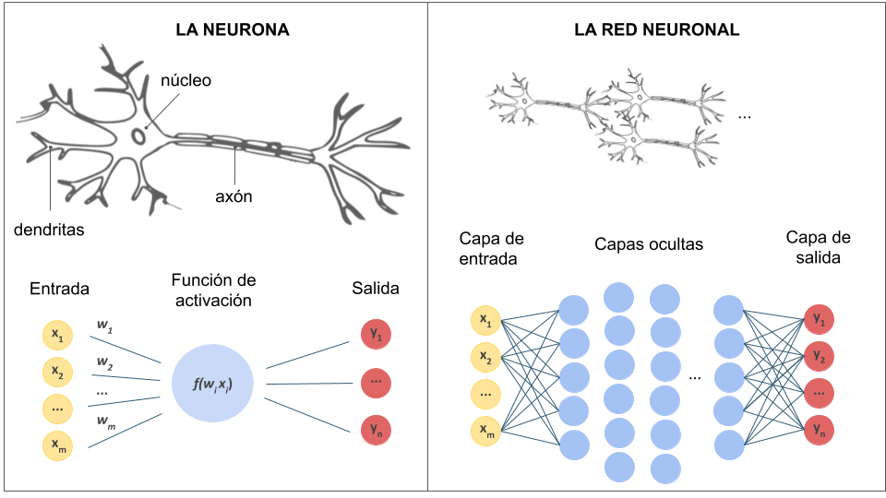
Redes neuronales y DL

Slide 8
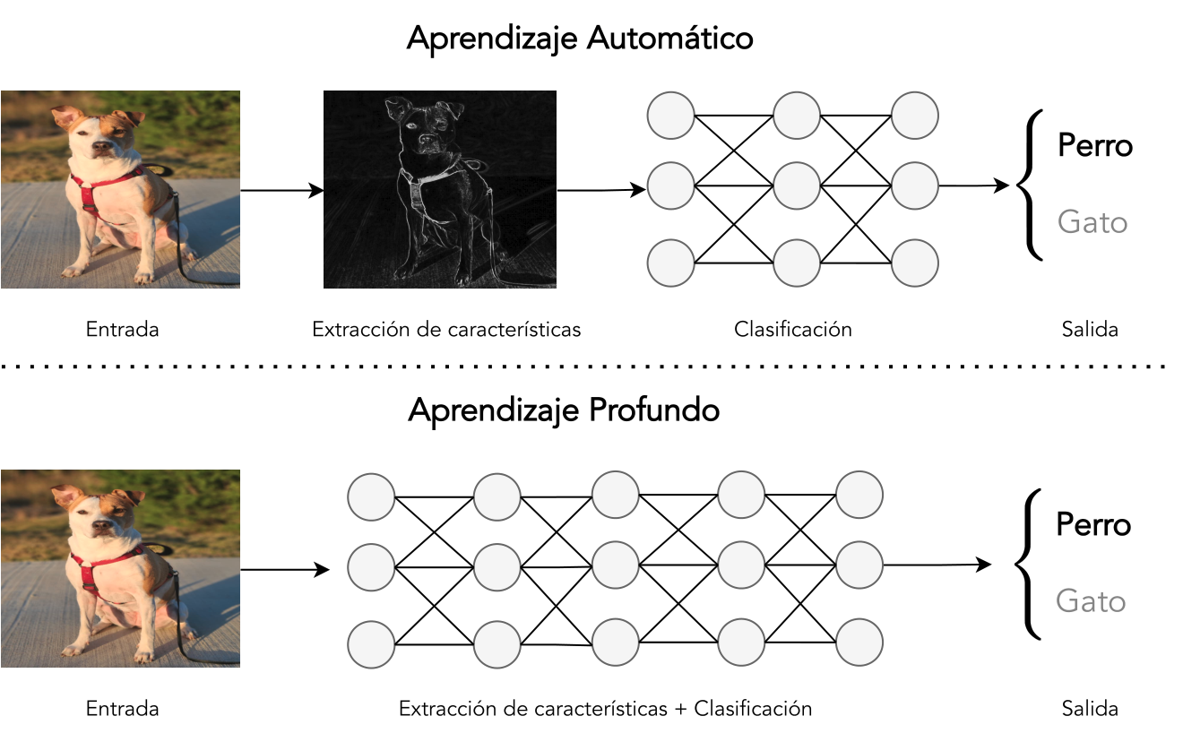
ML vs. DL

Slide 9
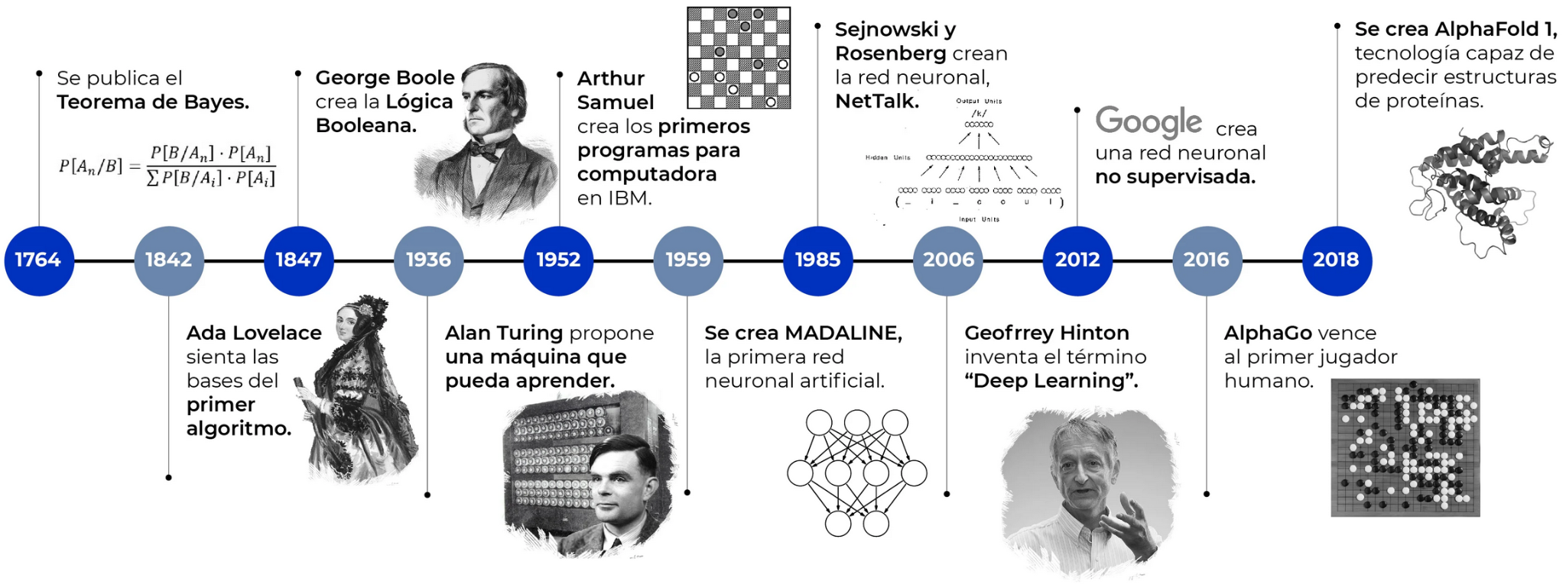
Línea del tiempo del ML

Slide 10
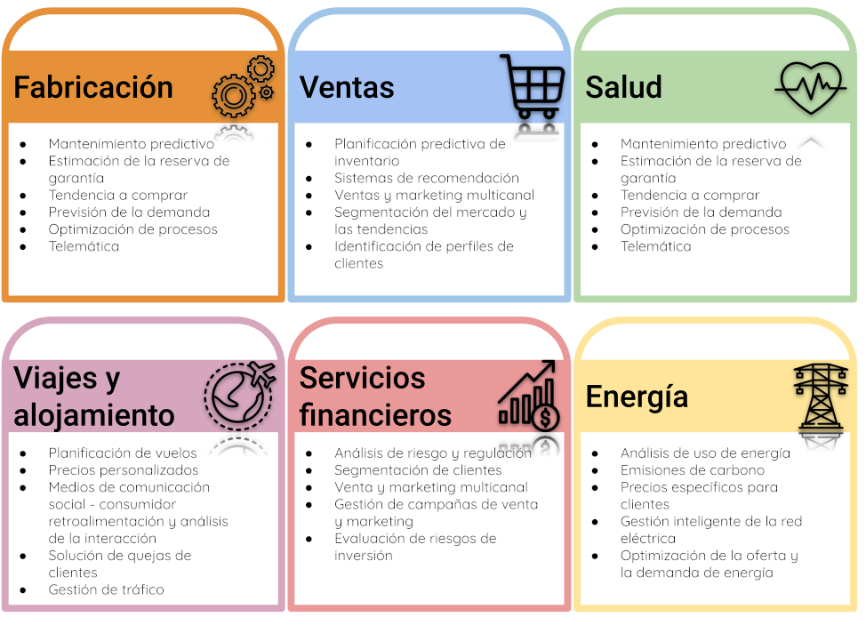
Aplicaciones de la IA y el ML

Slide 11
Aprendizaje

Slide 12



Tipos de aprendizaje
Aprendizaje supervisado: El modelo se genera mediante datos etiquetados, lo cual significa que las respuestas o salidas correctas se proporcionan junto con los datos utilizados.
Ejemplo: detectar si un e-mail es spam o no a partir de un conjunto de datos que contenga e-mails convencionales y otros clasificados como spam.
Aprendizaje no supervisado: El modelo se entrena con datos no etiquetados, lo cual significa que debe encontrar patrones y relaciones en los datos por sí mismo.
Ejemplo: agrupar documentos similares en función del texto que contienen o detectar detectar segmentos concretos de usuarios que acceden a una web en función de sus comportamientos e interacciones.
Aprendizaje por refuerzo: El modelo se entrena mediante recompensas o castigos en función de sus acciones en un entorno y de los resultados obtenidos.
Ejemplo: aprender a jugar al ajedrez recompensando si gana y castigando si pierde. Es un tipo de aprendizaje muy común en robótica, donde el robot aprende un determinado comportamiento a través de su interacción con el entorno.

Slide 13
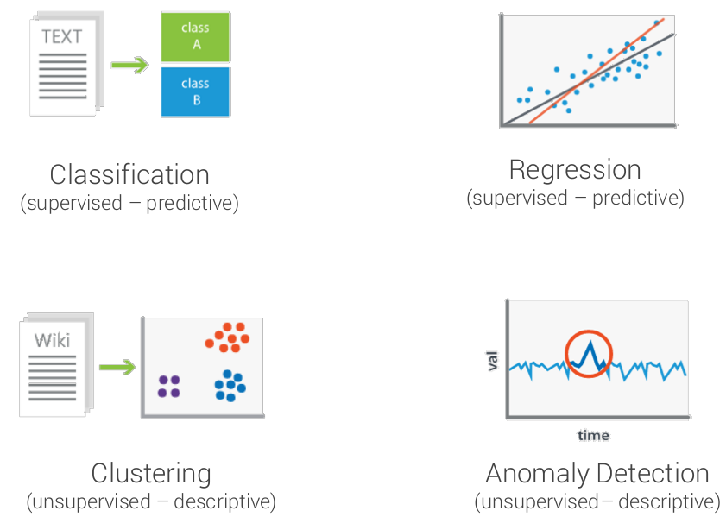
Tipos de aprendizaje - ejemplos

Slide 14
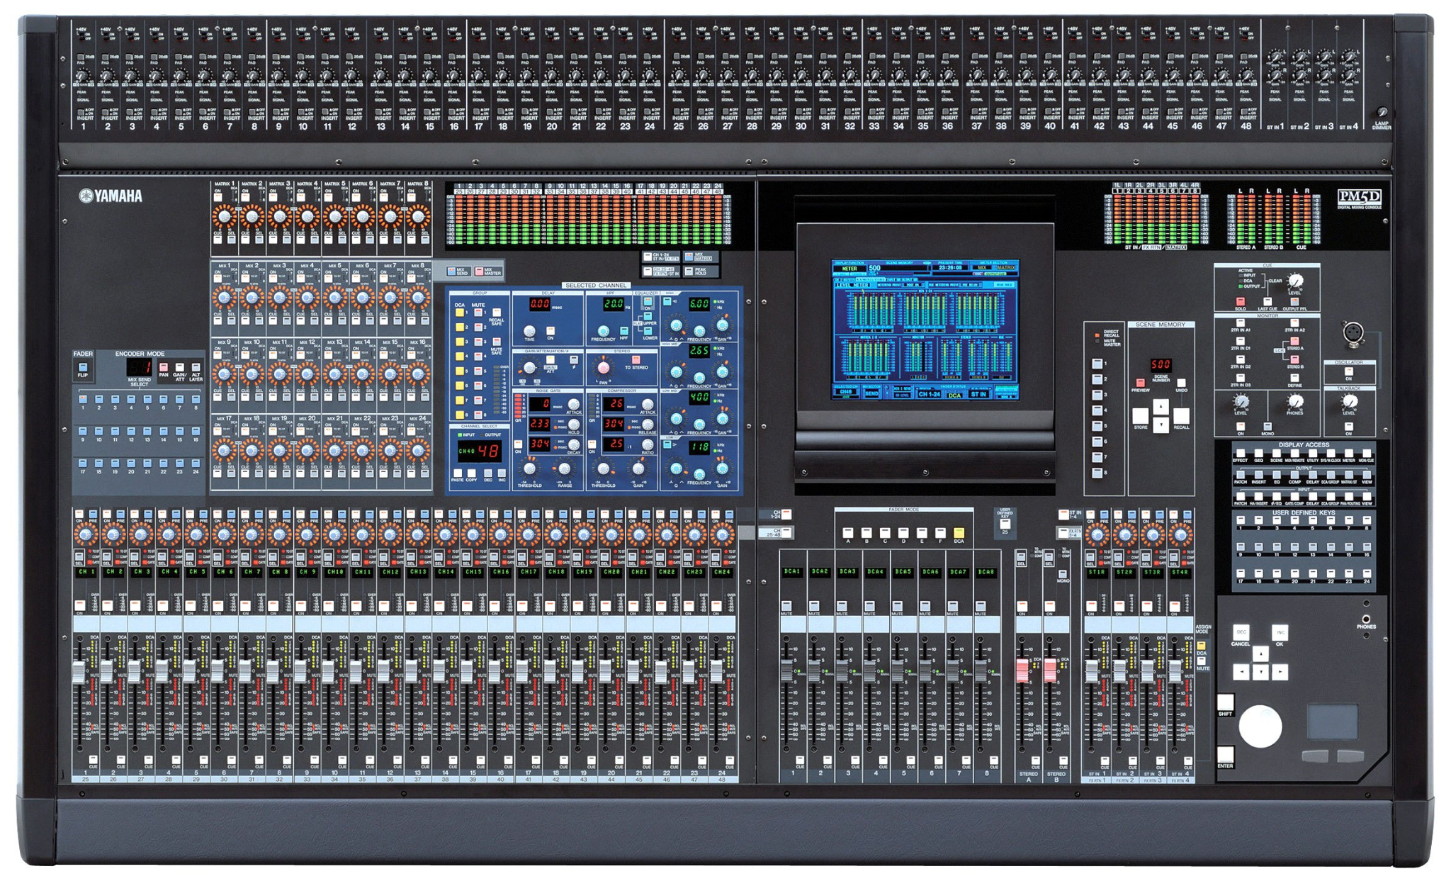
¿Cómo aprende?
Concepto de “entrenamiento” y función objetivo.

Slide 15
Datos

Slide 16
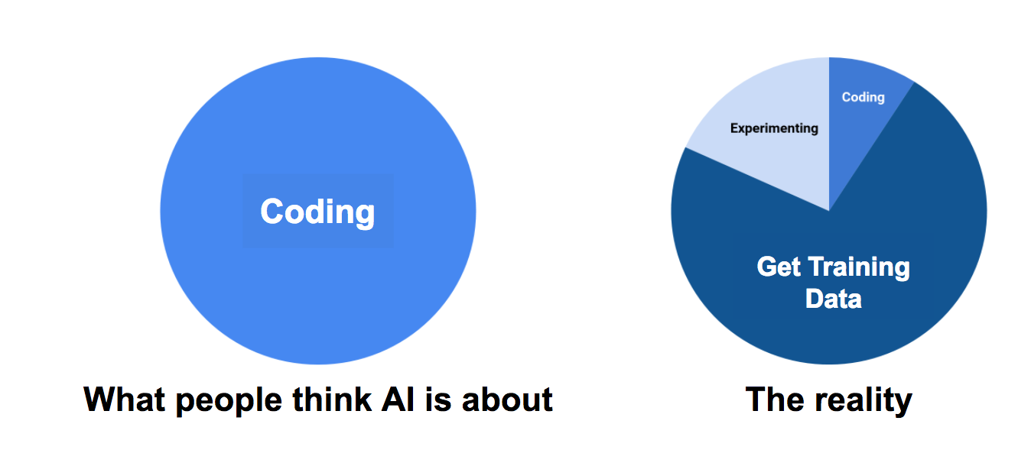
Importancia de los datos

Slide 17


Tipos de datos
Estructurados:
Datos tabulares con medidas y características.
Datos que tienen un modelo definido o provienen de un campo determinado en un registro.
No estructurados:
Imágenes
Audio
Video
Otros formatos de archivo en los que no podamos definir una estructura

Slide 18
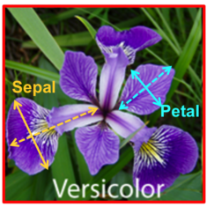


Datos estructurados
Ejemplo: Iris dataset
Base de datos con características de 3 tipos de plantas:
Setosa
Versicolor
Virginica
Características:
Longitud del sépalo
Ancho del sépalo
Longitud del pétalo
Ancho del pétalo

Slide 19
Datos estructurados
Ejemplo: Iris dataset
# | Longitud del sépalo | Ancho del sépalo | Longitud del pétalo | Ancho del pétalo | Clase
1 | 5,1 | 3,5 | 1,4 | 0,2 | Setosa
2 | 4,9 | 3,0 | 1,4 | 0,2 | Setosa
…
50 | 5,5 | 3,5 | 4,5 | 1,2 | Versicolor
…
150 | 5,9 | 3,0 | 5,0 | 1,8 | Virginica
Muestras
Características (atributos, medidas)
Etiqueta (objetivo)

Slide 20

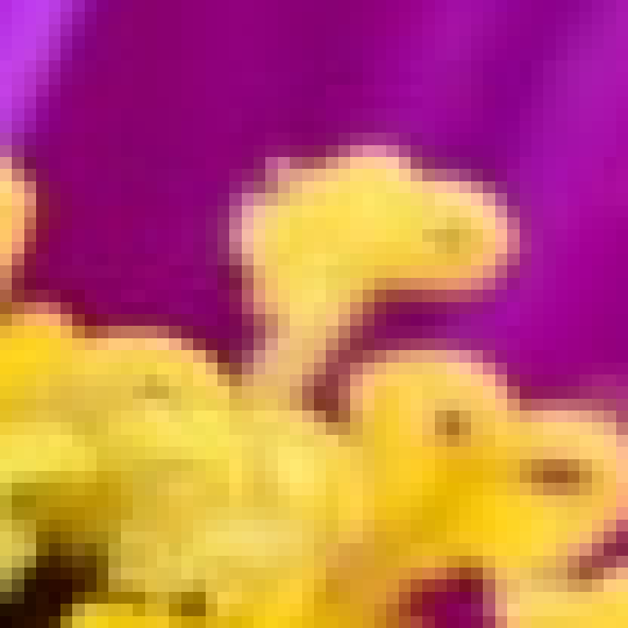

Datos no estructurados
RGB = [193, 126, 138]

Slide 21
Preprocesado
Preprocesado de los ficheros/datos
Extracción de características
Normalización
Forma de los datos

Slide 22
Particiones
Disponemos de un conjunto de datos:
Muestra (puede contener o no su etiqueta asociada)

Slide 23
Particiones
Creamos las particiones para entrenar y evaluar:
Partición para entrenamiento
Partición para evaluación o test

Slide 24
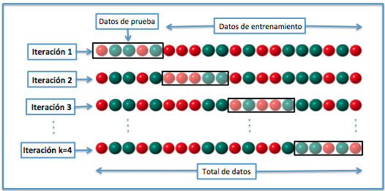
Validación cruzada
Existen más esquemas de entrenamiento / evaluación:

Slide 25
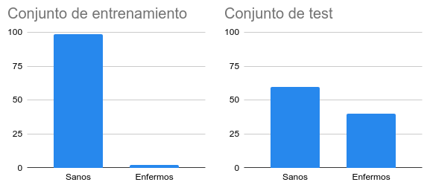
Problemas con las particiones
Hay que llevar cuidado al crear las particiones para no crear distintas distribuciones y que todas las clases o tipos de datos estén igualmente representados.

Slide 26
Etapas

Slide 27
Etapas
Preparar los datos
Entrenar el modelo de ML
Validar el modelo generado
Evaluación final

Slide 28





Etapas
Datos de
test
Datos de
entrenamiento
Proceso de
entrenamiento
Modelo
Predicción
Evaluación

Slide 29
Ajuste de hiperparámetros
Problema:
Siguiendo el esquema anterior corremos el riesgo de sobreajustar el modelo a los datos de test.
A veces no hay test para realizar este proceso.
Incluso si no usamos el test estaríamos sobreajustando la configuración a los datos de entrenamiento.
Solución:
Sacar una tercera partición de los datos de entrenamiento (que llamaremos validación) para el ajuste de los hiperparámetros.
Nota: Esto solo es necesario si hay que ajustar hiperparámetros.

Slide 30
Particiones
Partición para entrenamiento
Partición para evaluación o test

Slide 31
Partición de validación
Partición para entrenamiento
Partición para validación
Partición para evaluación o test

Slide 32
Etapas
Preprocesado de los datos:
- Extracción de características
- Normalización
etiquetas
1. Preprocesado
2. Entrenamiento
3. Validación
4. Evaluación final
datos
Conjunto de
test
Entrenamiento del algoritmo de ML
Modelo
Modelo
final
Datos en bruto
Conjunto de entrenamiento
datos y etiquetas
datos
Evaluación
Etiquetas
predicción
Conjunto de
validación
predicción
etiquetas
Validación

Slide 33
Librerías

Slide 34
Librerías
Python
Sklearn (https://scikit-learn.org/stable/index.html)
Numpy
Matplotlib
Pandas

Slide 35
Introducción al Machine Learning
Conceptos básicos sobre el aprendizaje automático
Profesor: Antonio Javier Gallego

